Slide 1
Keuzedeel palliatieve zorg mbo
Thema 5 Coördinatie en continuïteit
Deze PowerPointpresentatie maakt deel uit van een van de thema’s binnen het keuzedeel Palliatieve zorg mbo.
Per thema zijn meerdere onderwijsmaterialen, docentenhandleidingen, leerdoelen en opdrachten opgenomen.
Hieronder vindt u de link naar het thema met onderwijsmaterialen, leerdoelen en opdrachten, waartoe deze PowerPointpresentatie behoort.
Bekijk hier inspirerende onderwijsmaterialen, leerdoelen en opdrachten
© 05-2021 | Creative Commons: BY-NC

Slide 2
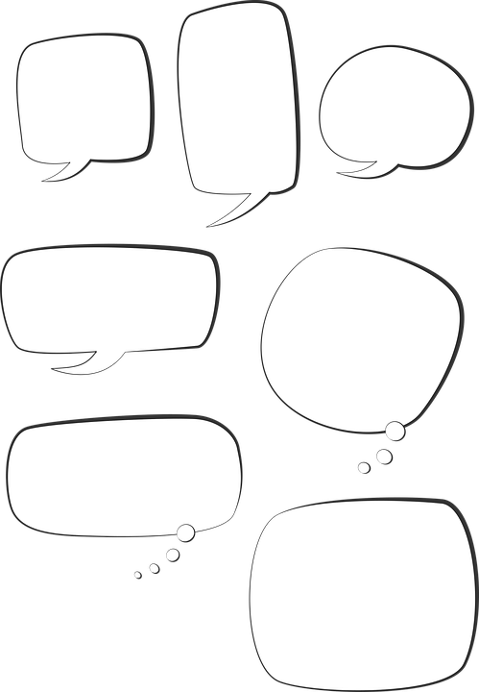
Thema 5: Interprofessionele zorg
Mindmap
Notes:
Wat is het volgens jullie interprofessioneel?
Noem eens een voorbeeld hoe jij in je vrije tijd interprofessioneel bezig bent.
Wat is het verschil met multidisciplinair?
Om adequaat en effectief te kunnen inspelen op de complexe problematiek van mensen zoals Karin volstaat één professional of één zorgaanbieder niet. Het is van belang dat er wordt samengewerkt is integrale en interprofessionele samenwerking van belang.
'Integraal samenwerken vanuit een gezamenlijk uitgangspunt is van belang om mensen met een ernstig psychiatrische aandoening echt te kunnen ondersteunen bij het bevorderen van zelfmanagement en participatie in de eigen omgeving'

Slide 3
Multi- Inter- transdisciplinaire zorg
Multidisciplinair
Blijft iedereen vanuit zijn eigen vak en expertise denken en werken.
Er is een gezamenlijk probleem, onderwerp of thema dat vanuit de verschillende disciplines wordt bekeken en vertaald.
De resultaten worden samengevoegd waarbij het mogelijk is dat de ene discipline sterker naar voren komt dan de andere.
De interactie blijf beperkt tot reflecteren, uitwisselen van en voortborduren op elkaars ideeën.
Men behoud de eigen autonomie en werkt naast elkaar
Notes:
Bron: interdiscplinair in kunst en educatie – ArtES hogeschool voor kunsten Arnhem (master onderzoek)

Slide 4
Multi- Inter- transdisciplinaire zorg
Interdisciplinair
De disciplines hebben elkaar nodig om een probleem op te lossen- gezamenlijk doel
Ontwikkelen gemeenschappelijke taal
De wederzijdse beïnvloeding bepaalt de inhoud.
Overstijgt de grenzen van het eigen vak (en/of organisatie).
In het resultaat zijn de disciplines in elkaar overgevloeid en moeilijk te onderscheiden.
De interactie is steeds zichtbaarder in het samen reflecteren en maken.
Leveren als het waren een deel autonomie in ten behoeve van..

Slide 5
Multi- Inter- transdisciplinaire zorg
Transdisciplinair
De deelnemers proberen te werken vanuit de denk- en werkwijze van een andere dan de eigen discipline.
Zij maken gebruik van elkaars medium, techniek en kunde.
Door de optimale vermenging kunnen er nieuwe interdisciplines of werkvelden ontstaan.
Het proces van ontdekken, ontwikkelen en experimenteren is belangrijker dan het resultaat.
Het resultaat is niet definitief, er kan steeds op voortgeborduurd worden. Er is bij deze samenwerking sprake van een permanente en optimale interactie.
Notes:
Gaat over het vermogen om je te verplaatsen en te vermengen. Proces is belangrijk – elkaars perspectieven inzetten, gebruik van maken, nieuwe ideeen genereren. Etc.

Slide 6
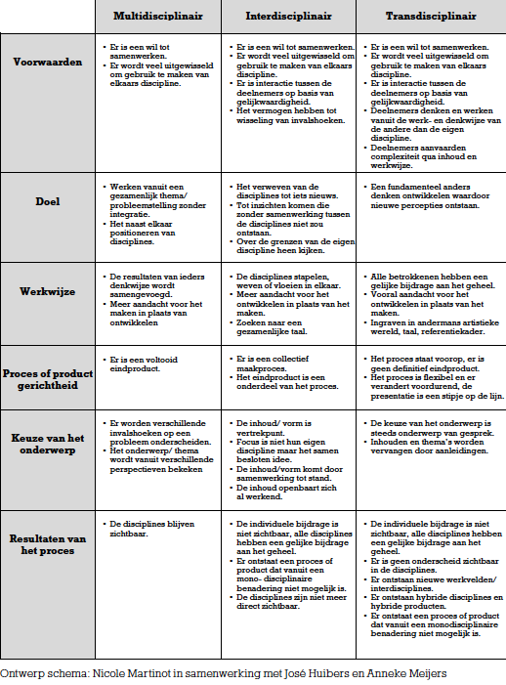
Notes:
Ordening in begrippen, doelen en werkwijze –bron: ArtEZ
Zie artikel begrippen en definities van interdiscplinair samenwerken

Slide 7
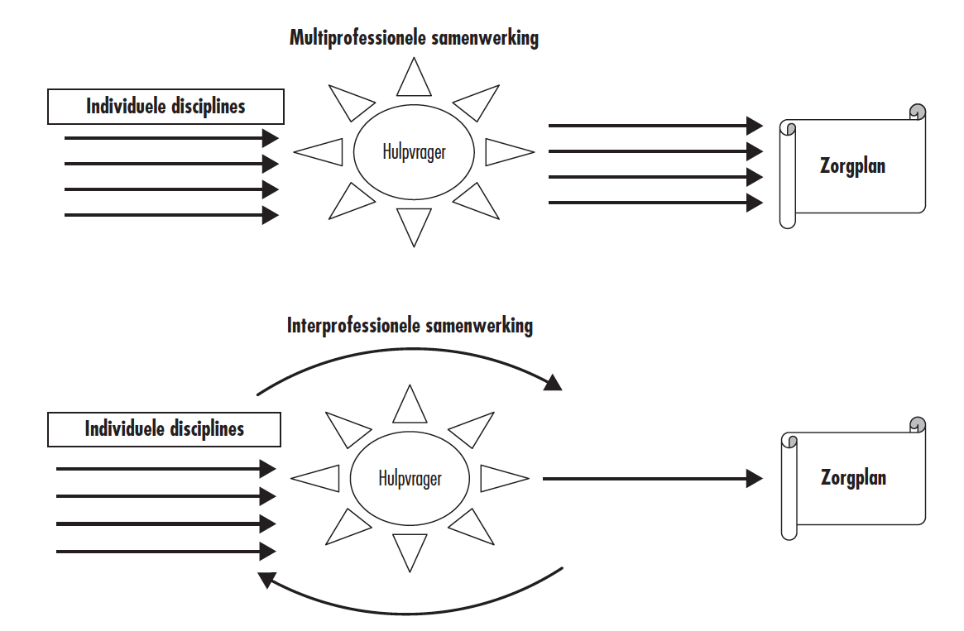
Notes:
Bron: Leren interprofessioneel samenwerken in de gezondheidszorg , Giannoula Tsakitzidis | Paul Van Royen,

Slide 8
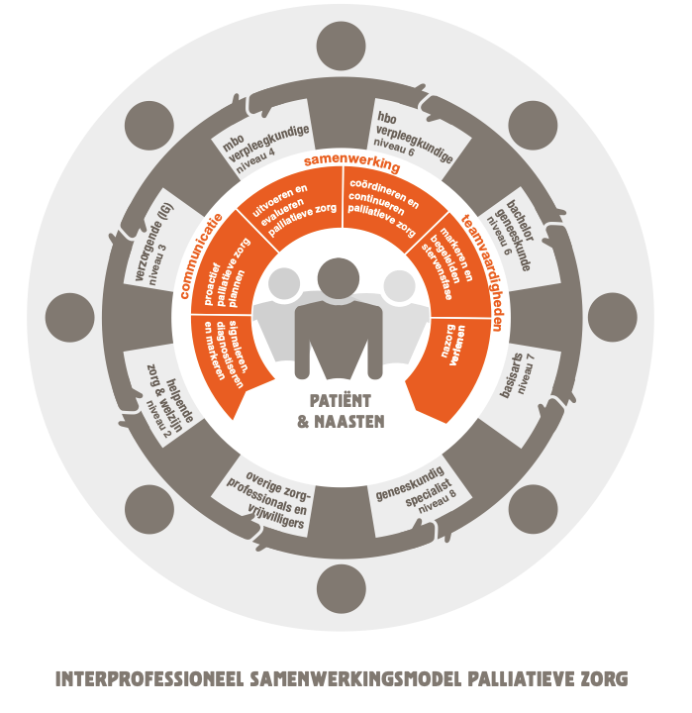
Notes:
Bron: O2PZ programma – onderwijsraamwerk 2.0

Slide 9
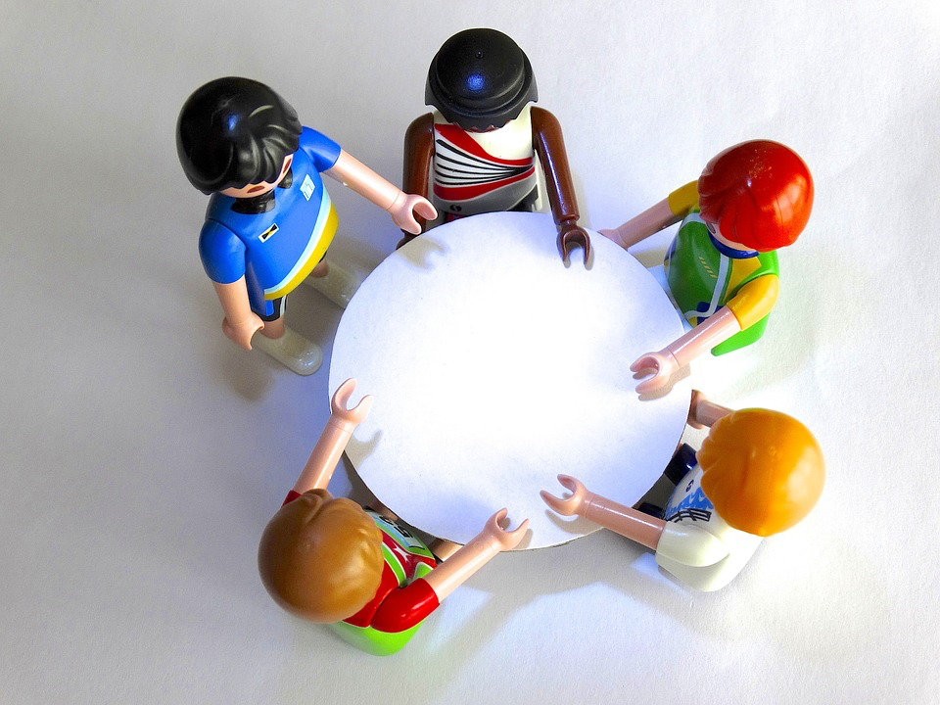
Hoe doe je dat? Waar staat jou team?
Tips voor interprofessionele samenwerking
Formuleer een gezamenlijk doel en visie.
Creëer een gezamenlijke taal.
Spreek belangen uit.
Ga in gesprek over waarden.
Durf de controle uit handen te geven.
Maak gebruik van elkaars specialisme.
Ben nieuwsgierig naar elkaars functie en visie.
Wees opbouwend kritisch
Bron: Movisie
Notes:
Op basis van een model van onderzoek door hogeschool ArteZ proberen te kijken waar het team staat + voorbeelden hiervan.
+ Welke disciplines zijn erbij betrokken? Denk hierbij ook aan generalisten, specialisten etc.
+ welke model herken je het meest in jouw team?
Je kunt de studenten ook de opdracht geven om naar het model van O2PZ te kijken en laat ze vertellen wat ze in het plaatje zien.
Terugkoppeling .
Zie handleiding bron movisie
Wat gaat helpen om ID te werken.

Slide 10
Vragen?

